Slide 1

Kom bij de community commonground.nl
#commonground #fieldlab

Slide 2
Verhaal aanhaakevent
Wat is Common Ground?
Hoe werken we?
Wat loopt er? (componentenplaat)
Hoe haak je aan?

Slide 3
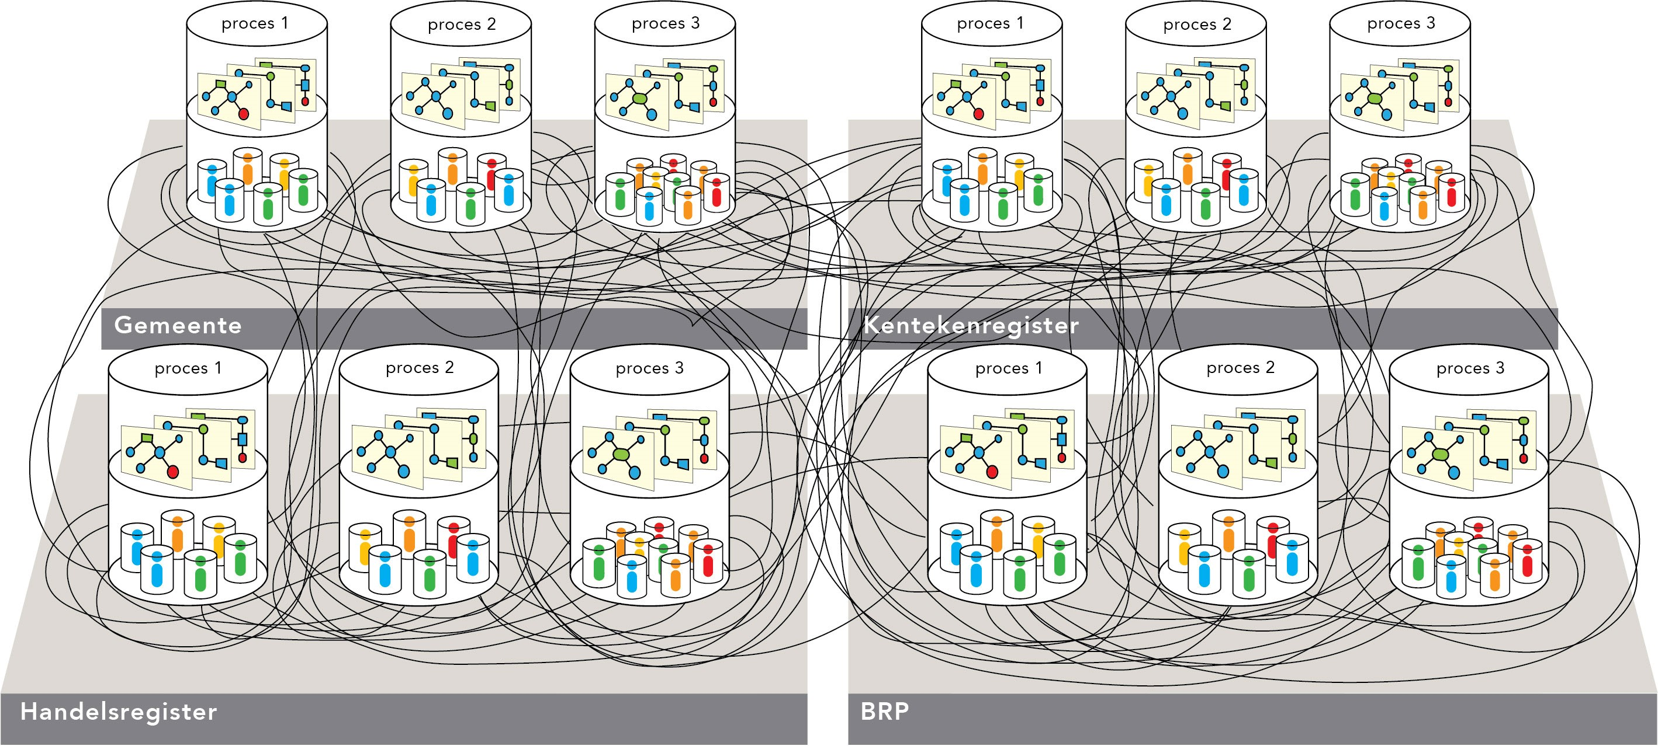


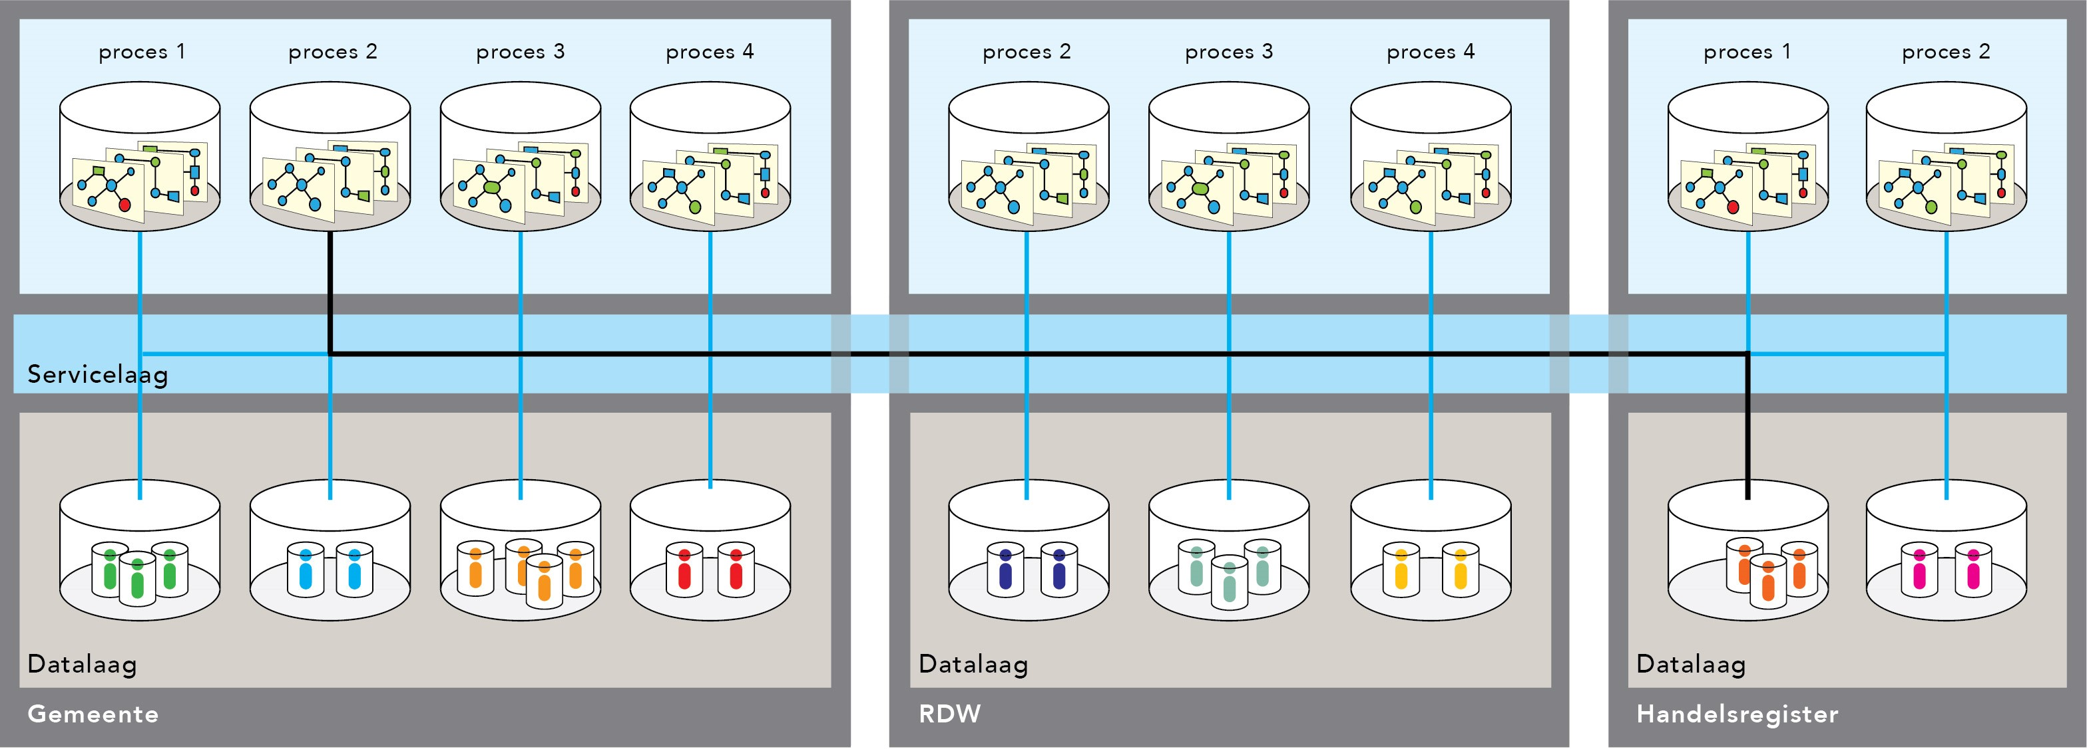
Onderweg…
“IST”
“Soll”

Slide 4
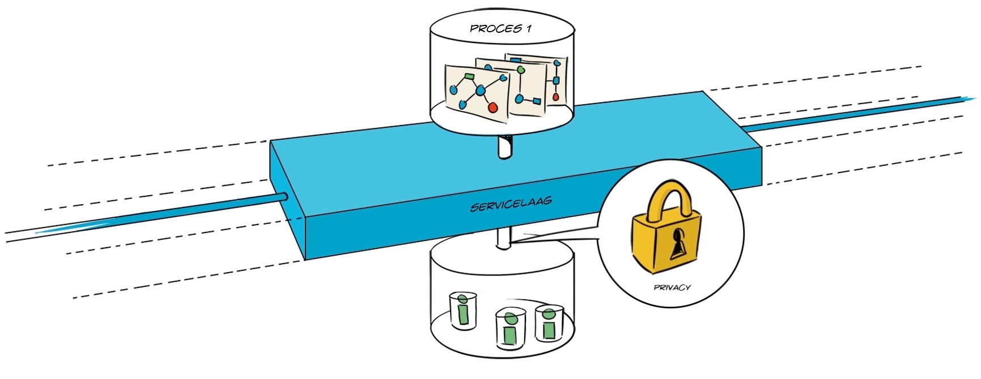
Basisgedachte Common Ground
De informatiekundige visie betreft de transformatie van de gemeentelijke informatievoorziening door:
gegevens te scheiden van de applicaties en processen waarin zij gebruikt worden;
B. gegevens meervoudig te gebruiken bij de bron:
partijen sturen op het (laten) standaardiseren van informatiemodellen per domein;
partijen maken gegevensbronnen via gestandaardiseerde services (OpenAPI’s) beschikbaar;
partijen zorgen samen voor:
  a) één (1) gestandaardiseerd integratiemechanisme, primair in de vorm van een standaarduitwisseling en secundair in de vorm van een voorziening,
  b) in handen van de overheid,
  c) waarmee gemeenten en ketenpartijen veilig en vertrouwd gegevens kunnen delen en gebruiken;
data blijven in de bron; de verzameling data in de bron is eigendom van de bronhouder.

Slide 5
Schets van het eindbeeld
1
Het wenkend perspectief
Een informatiekundige visie die voortvloeit uit ‘Samen organiseren’
Gekenschetst als een domein-overstijgende samenwerking.
Fundamentele andere visie op gemeentelijke informatiehuishouding
Gemeenschappelijke basis voor veilige en betere dienstverlening
Slimmer uitwisselen van (data)gegevens
Gemeente krijgt meer regie op haar informatievoorziening
Sneller en wendbaarder oppakken van maatschappelijke vraagstukken
2
Visie
Common Ground
3
De informatiekundige visie Common Ground legt de gemeentelijke basis om betere dienstverlening door het ontsluiten van data mogelijk te maken en het sneller en wendbaarder oppakken van maatschappelijke vraagstukken binnen de digitale overheid
4
Toegankelijk
en uitwisselbaar
maken van data
CG als katalysator voor de
digitale overheid
Vereenvoudigen
en verduurzamen
van Gemeentelijke IV
Faciliteren dat dienstverlening sneller mogelijk is
5
Bevrijden van data en makkelijker toegankelijk maken van data (voor bijv. data-analyse) t.b.v. sneller en wendbaarder oppakken van maatschappelijke doelstelling
CG is katalysator voor de digitale overheid zodat de informatiestromen effectiever verlopen binnen de ketens waarin ze samenwerken
Het realiseren van gezamenlijke componenten om de gemeentelijke informatie-voorzieningen te vereenvoudigen en verduurzamen
Het faciliteren dat toepassingen in de dienstverlening sneller mogelijk gemaakt worden
6
7

Slide 6

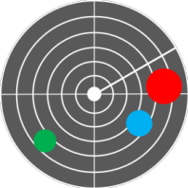



Portfoliomanagement Common Ground: realisatie funnel
(P)REVIEW
REFINE
EPIC BREAKDOWN
INITIATIE
PREPARE FOR PI
ONTWIKKELEN
(IN PROGRESS)
DONE
EFFECTREALISATIE
INITIATIEF
EPIC
FEATURE
USER STORY
kansrijk initiatief
Waarde propositie
Priorteren portfolio
PI Event
Haven
Infra
BD Backlog
EPIC Backlog
Feature backlog

Slide 7
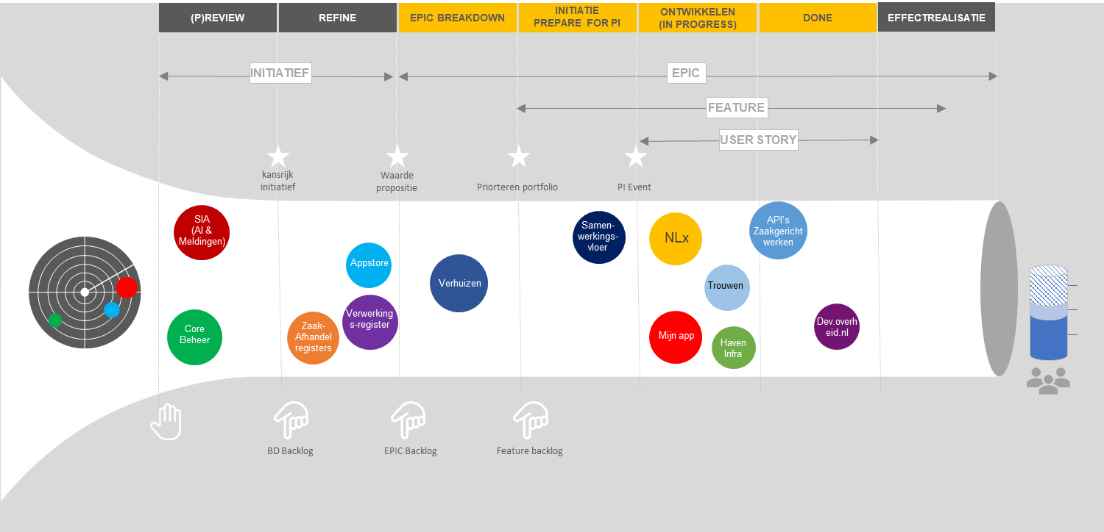
Portfolio afwegingscriteria
Gericht op versnellen en in samenhang realiseren.
  Elke stap in de funnel is een hogere investering.
Uitgangspunt is samenwerken richting de Common Ground.
  Community is belangrijk
  Initiatieven voldoen in iteraties aan Common Ground.
“Just enough detail, just in time information”.

Slide 8
Portfolio afwegingscriteria
Er is regie op eigen IT of de wens die te bereiken
Er is een veranderwens naar een nieuw gegevenslandschap
Initiatief heeft een hoge business waarde
Snel zichtbaar resultaat
Uitstel leidt tot verlies van waarde
Hoge urgentie
(P)REVIEW

Slide 9
Portfolio afwegingscriteria
REFINE
Er is een intentie om actief bijdrage te leveren
Er is een concreet product om aan te werken
Epic is opgesplitst in features
Oplossing past binnen de CG strategie
Waarde & effect is gespecificeerd
EPIC BREAKDOWN

Slide 10
Portfolio afwegingscriteria
INITIATIE
PREPARE FOR PI
MVP (Minimum Viable Product) features zijn gedefinieerd
Er is bekend hoeveel tijd het kost om de MVP te realiseren
Resources/Team beschikbaar om te starten
Sturing binnen teams
In sprints wordt product gebouwd
Meten obv afgeronde features
ONTWIKKELEN
(IN PROGRESS)

Slide 11
Portfolio afwegingscriteria
Eind van PI (tenzij…)
Kwaliteitscriteria op productniveau.
We meten effecten en benoemen successen (resultaten of leerpunten) en verbeterpunten op epic niveau.
DONE
EFFECTREALISATIE

Slide 12

Programma Increment
3 maanden
3 maanden
3 maanden
3 maanden
PI Planning
PI Planning
PI Planning
PI Planning
PI Planning
Team
Onafhankelijke ontwikkelingen
Wendbaar
Snel resultaat in sprints
Focus op toegevoegde waarde
Collectief
Sociale netwerk versterken
Gezamenlijk besluiten nemen
Afhankelijkheden managen
Risico’s managen

Slide 13
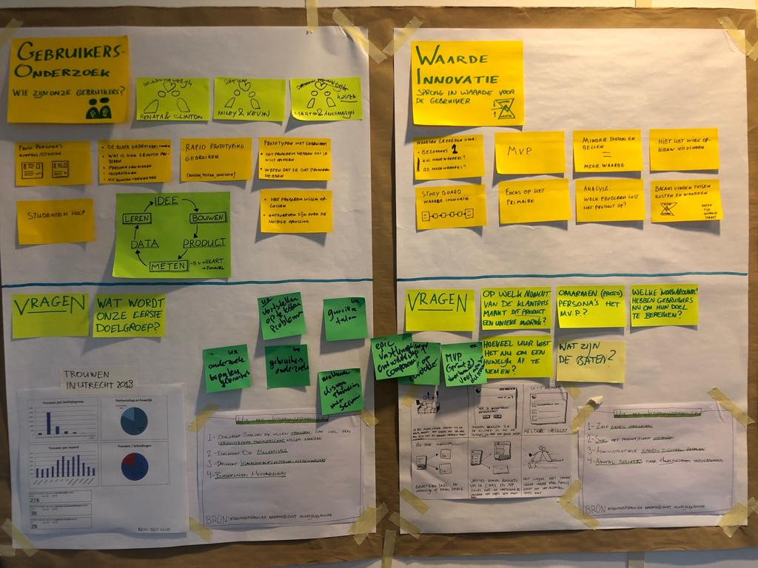
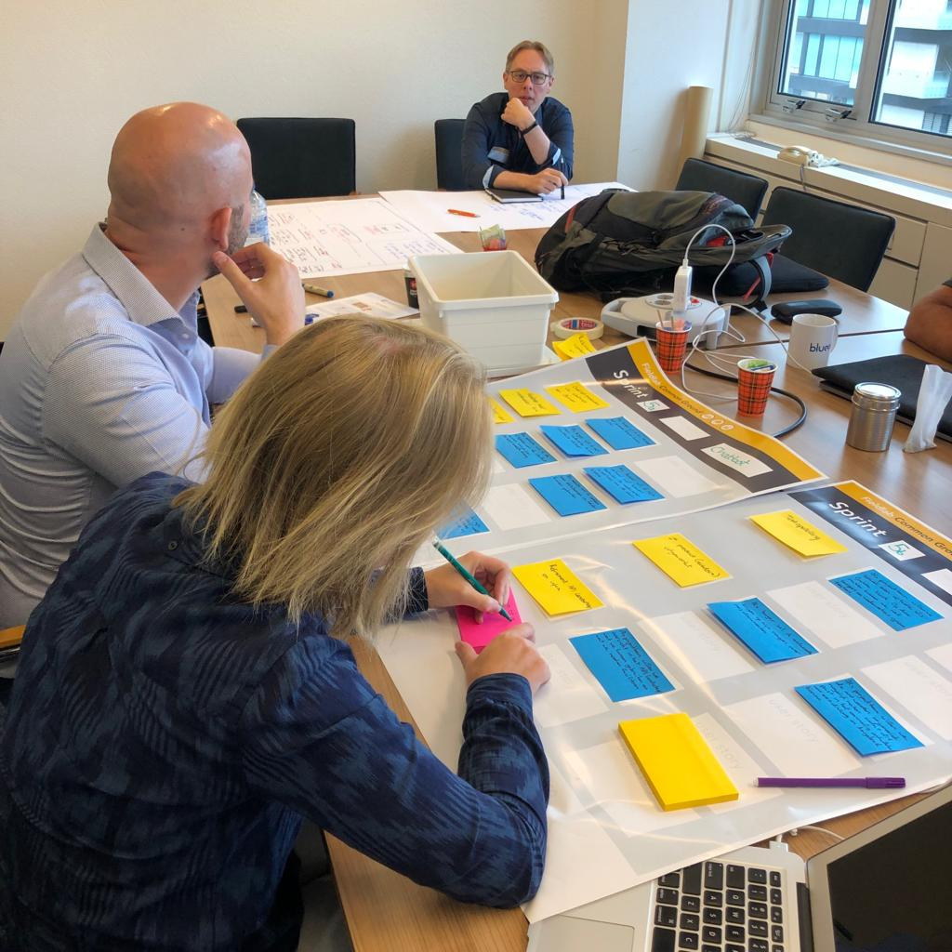
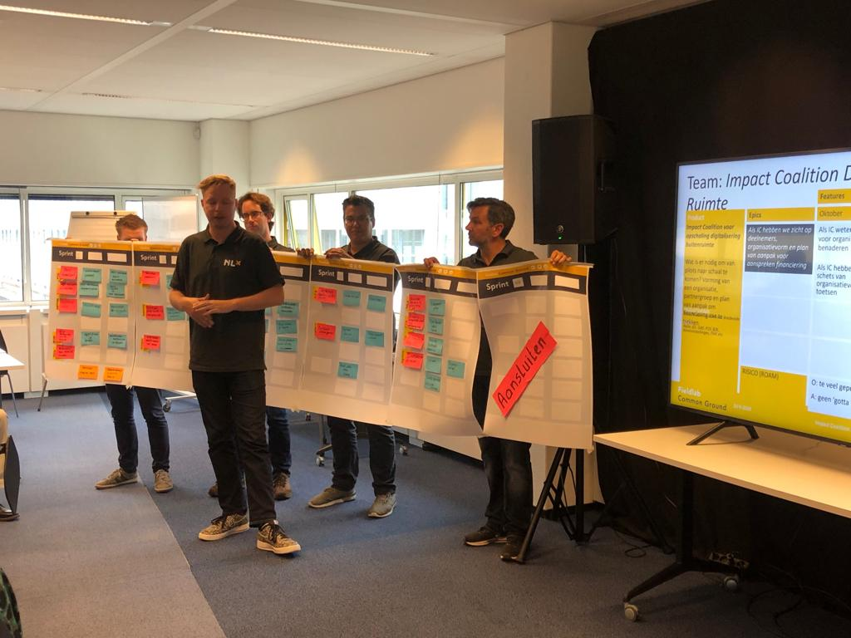
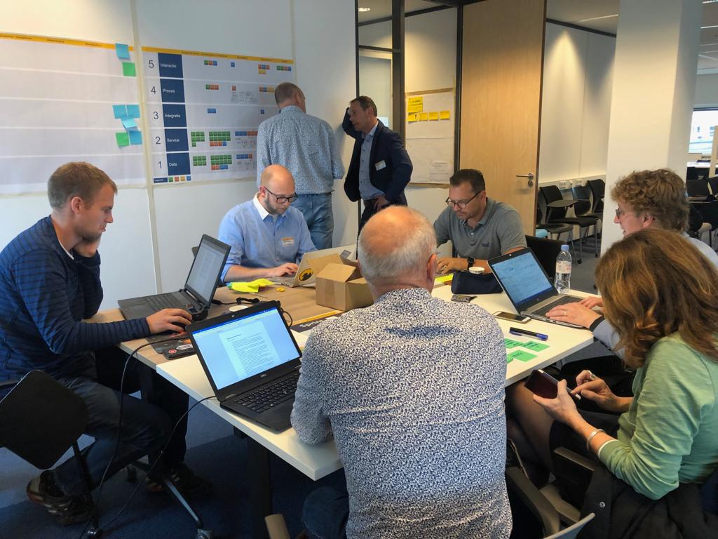
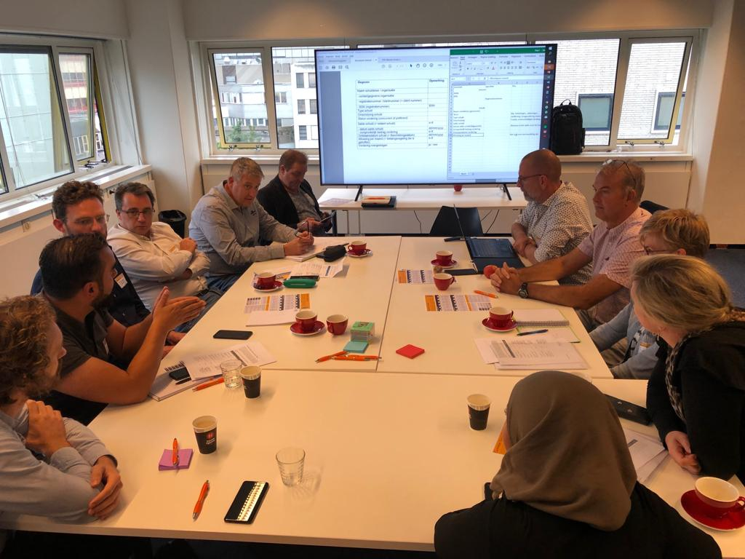
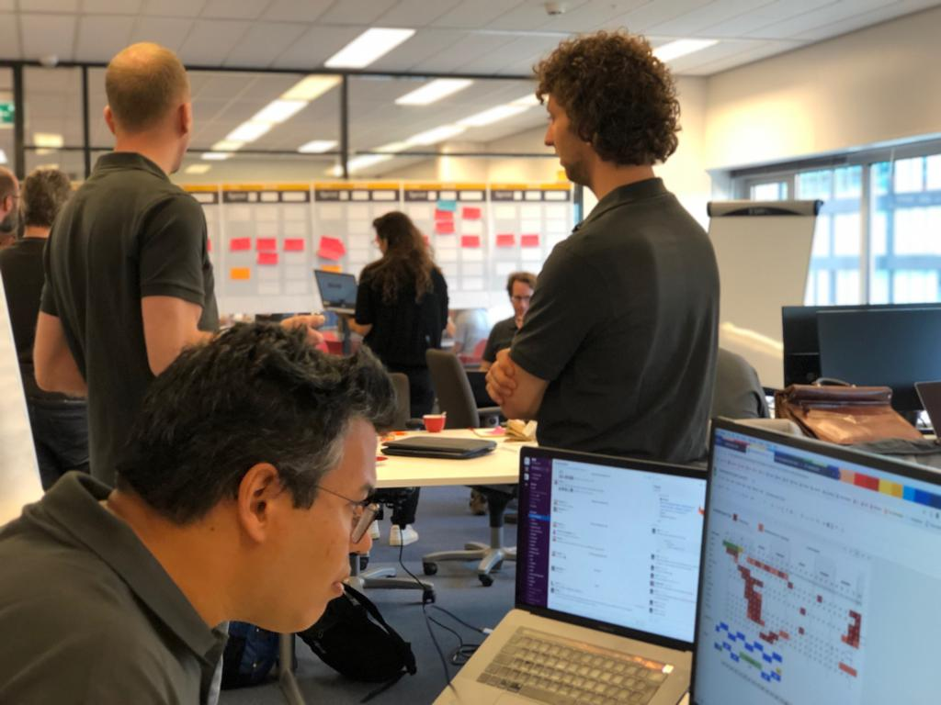
Foto’s! PI event

Slide 14

Common Ground Portfolio – PI 3
INITIATIE
REALISATIE
GEBRUIK
(P)REVIEW
REFINE
INITIATIE
PREPARE FOR PI
ONTWIKKELEN
IN PROGRESS
DONE
EFFECT REALISATIE
Initiatief
PI Event
Wonen:
Vakantie
verhuur
Open Web
Concept
(IRMA)
Samen-
werkings-
vloer
Haven
Pilots
Gemeenten
BD & C
MVP
Appstore
NLX
Productie waardig
Open Web
Concept
(NLX)
SIA
Hergebruik
Verhuizen
MijnApp
Open Web
Concept
(ZGW2.0)
ZGW API’s
Productie
waardig
ZGW API’s
standaard
Geboorte
Aangifte
Chatbot
Verhuizen
Huwelijksplanner / trouwen
NLX
Pilots in productie
Omgevings
vergunning
(DSO)
Markt
&
Overheid
Haven
Voor ZGW
Rotterdam
Vergun-ningen
MijnApp
MVP Dev.overheid.nl
POD
NLX gebruik
Blauwe
Knop
API Test
voorziening
INITIATIEF
EPIC
FEATURE
USER STORY

Slide 15
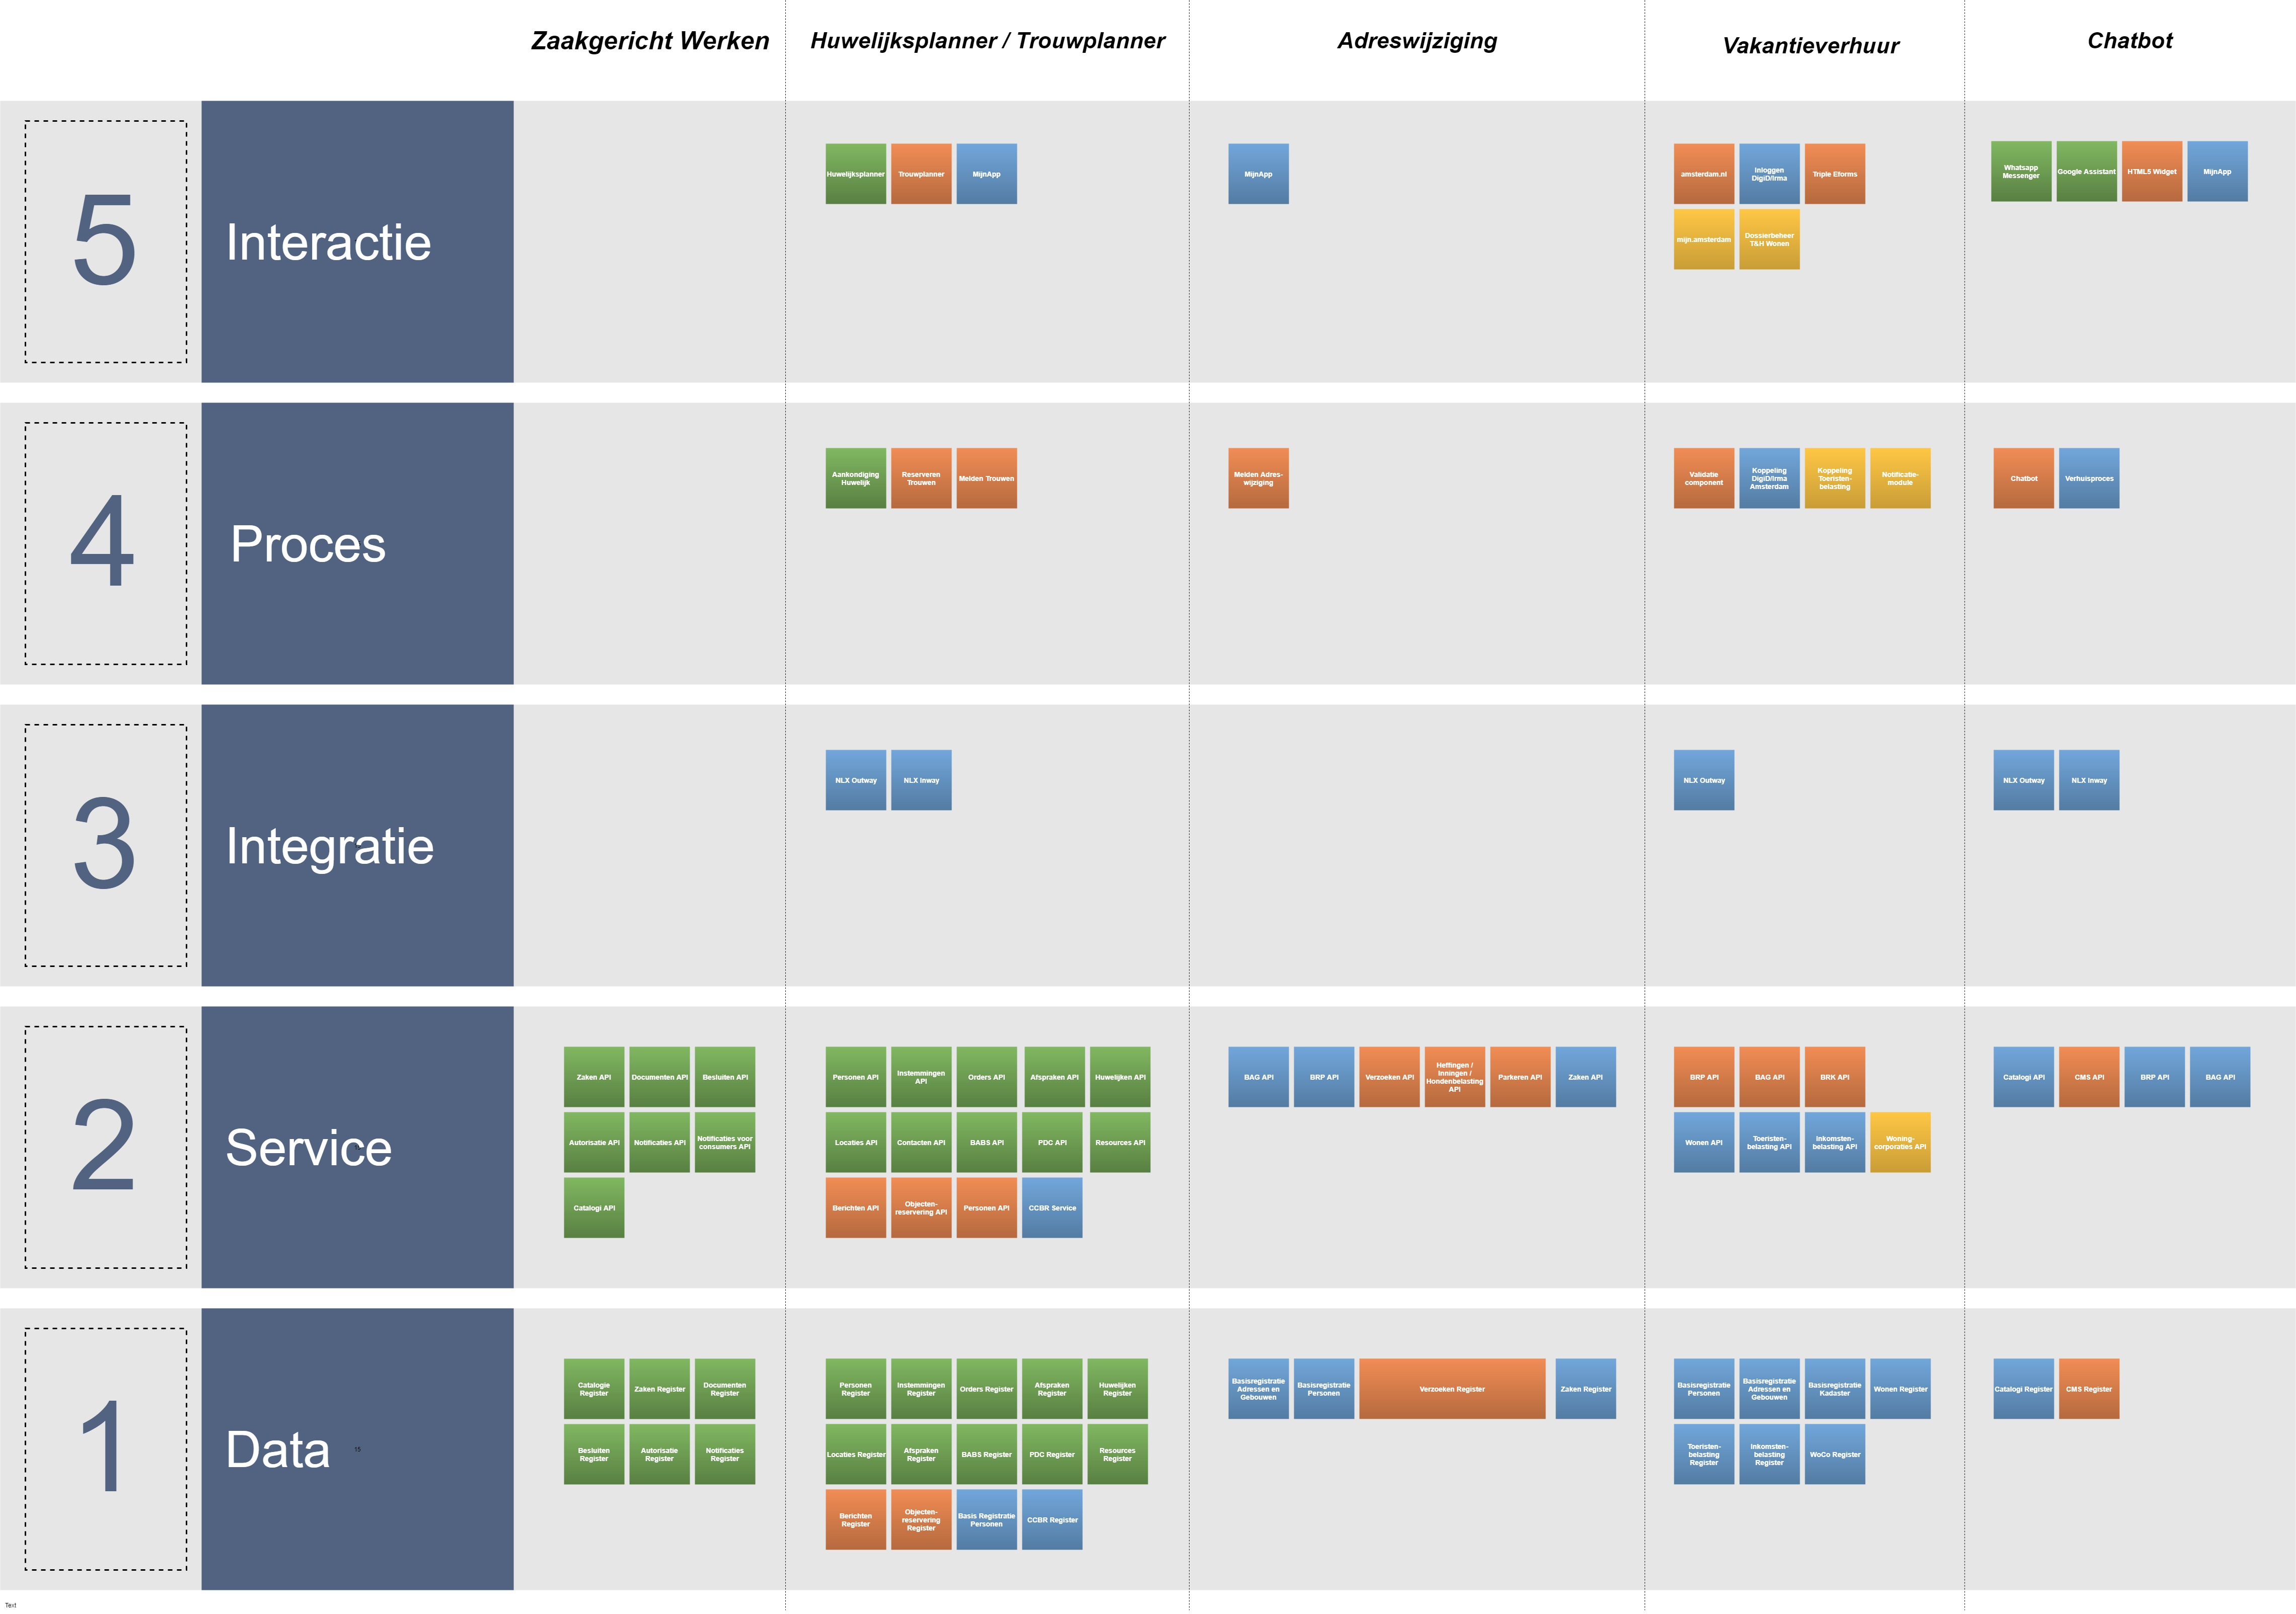

Slide 16
Wat voor soort gemeente ben je?
  Ik wil ontzorgd worden door een huisleverancier.
  Ik richt het ICT-landschap in met producten van een breed scala aan leveranciers.
  Ik ontwikkel, naast marktproducten, het ICT-landschap (op onderdelen) zelf.
  Ik weet het niet of geen van bovenstaande opties
Notes:
Wachten op een vertrouwd aanbod, waarvan je niet weet wanneer het komt, of
zelf je verantwoordelijkheid nemen en beginnen aan een traject dat niet je kernkwaliteit is?

Slide 17
Welke van onderstaande principes van de transitiestrategie Common Ground vind je het belangrijkste :
geleidelijke invoering;
collectief en gestandaardiseerd waar dat kan, ruimte geven waar nodig;
de inhoud als basis;
snel resultaat door een kortcyclische transitieaanpak.
Notes:
Wachten op een vertrouwd aanbod, waarvan je niet weet wanneer het komt, of
zelf je verantwoordelijkheid nemen en beginnen aan een traject dat niet je kernkwaliteit is?

Slide 18
Niet alles is te voorzien, daarom zullen we ook in stappen moeten denken die klein, overzichtelijk en beheersbaar zijn. Streven is systeeminnovatie op de lange termijn, maar in de praktijk is het pragmatisch zoeken naar de volgende zet. Hiervoor is er een voortdurende afwisseling van visievorming op strategisch niveau; coalities en ruimte vormen op tactisch niveau; en leren door te experimenteren in de praktijk (operationeel niveau).
Eens
Niet eens
Notes:
Wachten op een vertrouwd aanbod, waarvan je niet weet wanneer het komt, of
zelf je verantwoordelijkheid nemen en beginnen aan een traject dat niet je kernkwaliteit is?

Slide 19
Wat is mijn vertrekpunt?
  Inzicht krijgen in waar in de organisatie, of onderdeel van de organisatie, welke gegevens worden gebruikt ten behoeve van dienstverlening en bedrijfsvoering.
  Op orde krijgen van de kwaliteit van de gebruikte gegevens.
  Regie kunnen nemen op implementatie van de Common Ground principes in het eigen gegevens- en applicatielandschap Ik weet het niet of geen van bovenstaande opties
  Naast regie zelf actief kennis opbouwen van nieuwe technologie en de mogelijkheden voor bedrijfsvoering en dienstverlening
  Gezamenlijk (laten) realiseren van referentie-componenten op een van de vijf lagen van common ground en meebouwen aan de community Common Ground

Slide 20
Common Ground Contact
Meekijken
Wil je meer weten over Common Ground?
Bijvoorbeeld op welke manieren je de
dienstverlening van je gemeente kunt
verder brengen op basis van de
CG principes?
Kijk op:
www.commonground.nl
Bekijk de korte documentaire:
https://www.youtube.com/watch?v=cWSltJ8CB14
Bezoek een van onze events:
https://commonground.nl/events
Meedenken
Heb je een idee?
Mail dan naar naar:
accountmanagers.realisatie@vng.nl.
Meld je aan bij de CG community
www.commonground.nl
Meedoen
Meedoen:
Onderteken het Groeipact
Bezoek ons Fieldlab 23-27 september in Utrecht of een van de andere events:
https://commonground.nl/events

